Slide 1

基于Spring Boot的
毕业论文过程化评价管理系统
姓名：高圆
学号：20201103038
班级：20级预科
指导老师：萨仁高娃

Slide 2

行业PPT模板http://www.1ppt.com/hangye/
01
研究目的与意义
目录
02
研究现状及分析
CONTENT
03
研究方案
04
进度安排

Slide 3



研究背景
毕业设计（论文）是本科人才培养过程中必须完成的专业教学环节，要求学生在专业学科基础课、专业基础课、专业核心课与拓展课的基础上，在毕业之前完成。培养学生创新创业精神，提高学生利用所学知识解决实际问题的能力，是学生进行科学基础研究、初步接触研究工作的有效途径，是衡量教学水平与毕业生素质的重要依据。
所以设计此系统实现毕业论文的过程化评价，提高学生的论文水平和学术素养，同时减轻教师的工作负担，提高教学管理效率。

Slide 4
研究目的
研究目的
本系统旨在为我校的学生及教师提供一个能够给毕业论文过程化评价的系统，教师可以对学生提交的论文进行过程化评价，提高学生的论文水平和学术素养，同时减轻教师的工作负担，提高教学管理效率。

Slide 5

研究现状及分析
国内研究现状
国内的毕业论文过程化评价管理系统研究起步较晚。一些高校和教育机构开始关注该问题，并进行了一些实践和探索。国内在毕业论文过程化评价管理系统的研究还相对较少，需要加强理论研究和实践探索，以适应高等教育的改革需求。
国外研究现状
相比之下，国外在毕业论文过程化评价管理系统方面的研究相对较多，一些国外的高校和研究机构已经开发出了具有一定规模和影响力的系统。可以借鉴其功能设计和用户体验，但需要结合国内的教育环境和特点进行本土化的适应。

Slide 6
主要研究内容
本系统旨在为我校的学生及教师提供一个能够给毕业论文过程化评价的系统，教师可以对学生提交的论文进行过程化评价，提高学生的论文水平和学术素养，同时减轻教师的工作负担，提高教学管理效率。对于这个课题的总体研究思路，参照一些同类程序，借鉴它们的一些布局框架和功能结构，然后通过查阅资料以及向导师寻求帮助等方法解决技术上的问题。
本系统由三种用户组成，分别是管理员，教师，学生。其中管理员主要管理和维护系统，教师和学生使用系统。
01
02
03
管理员
教师
学生

Slide 7
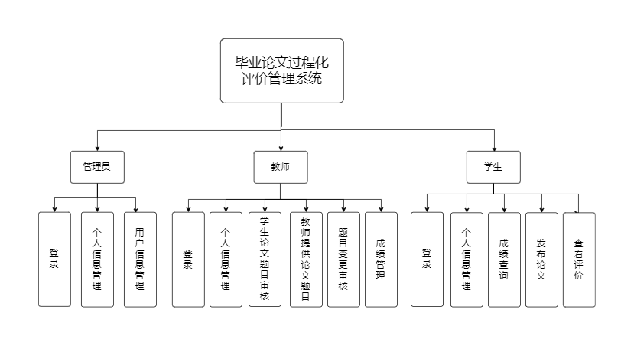
研究内容
系统功能图：

Slide 8

使用技术
1、前端技术：
CSS：用于美化页面样式
VUE：用于构建用户界面
JavaScript：用于实现交互功能和数据处理
2、后端技术：
Spring Boot框架
MySQL数据库： 用于存储和管理数据

Slide 9

进度安排
2023.7-2023.9
确定选题与查阅文献
2023.10-2024.2
开题与软件设计
2024.3-2024.4
中期小结与完善论文
2024.5
论文答辩

Slide 10
恳请老师批评指正
《毕业论文过程化评价管理系统》
姓名：高圆
学号：20201103038
班级：20级预科
指导老师：萨仁高娃

